Slide 1

Cómo medir el Impacto social de la ciencia
El problema del género
Félix de Moya Anegón
CRECS 2024, UCSM, Arequipa, Perú, 10 de Mayo de 2024
Brandolini’s law (also known as the Bullshit Asymmetry Principle):
the amount of energy needed to refute bullshit is an order of magnitude
bigger than that required to produce it.

Slide 2
Antecedentes
Fuentes abiertas vs fuentes propietarias en los procesos de evaluación de la investigación:
  OpenAlex, Dimensions, Lens, OpenAire, SciLit, etc.
  WOS, Scopus
Las abiertas sin métricas, las propietarias orientadas a las métricas (InCite y Scival)
Las abiertas no seleccionan las publicaciones y se basan en las mismas fuentes primarias con CrossRef a la cabeza. Las propietarias siguen procesos selectivos de publicaciones exigentes y en ocasiones sesgados.
Los indicadores son el otro problema:
  Los cienciométricos tradicionales no están disponibles aún para las fuentes abiertas.
  Se anuncia una nueva generación de indicadores orientados a medir distintos aspectos del impacto social.

Slide 3
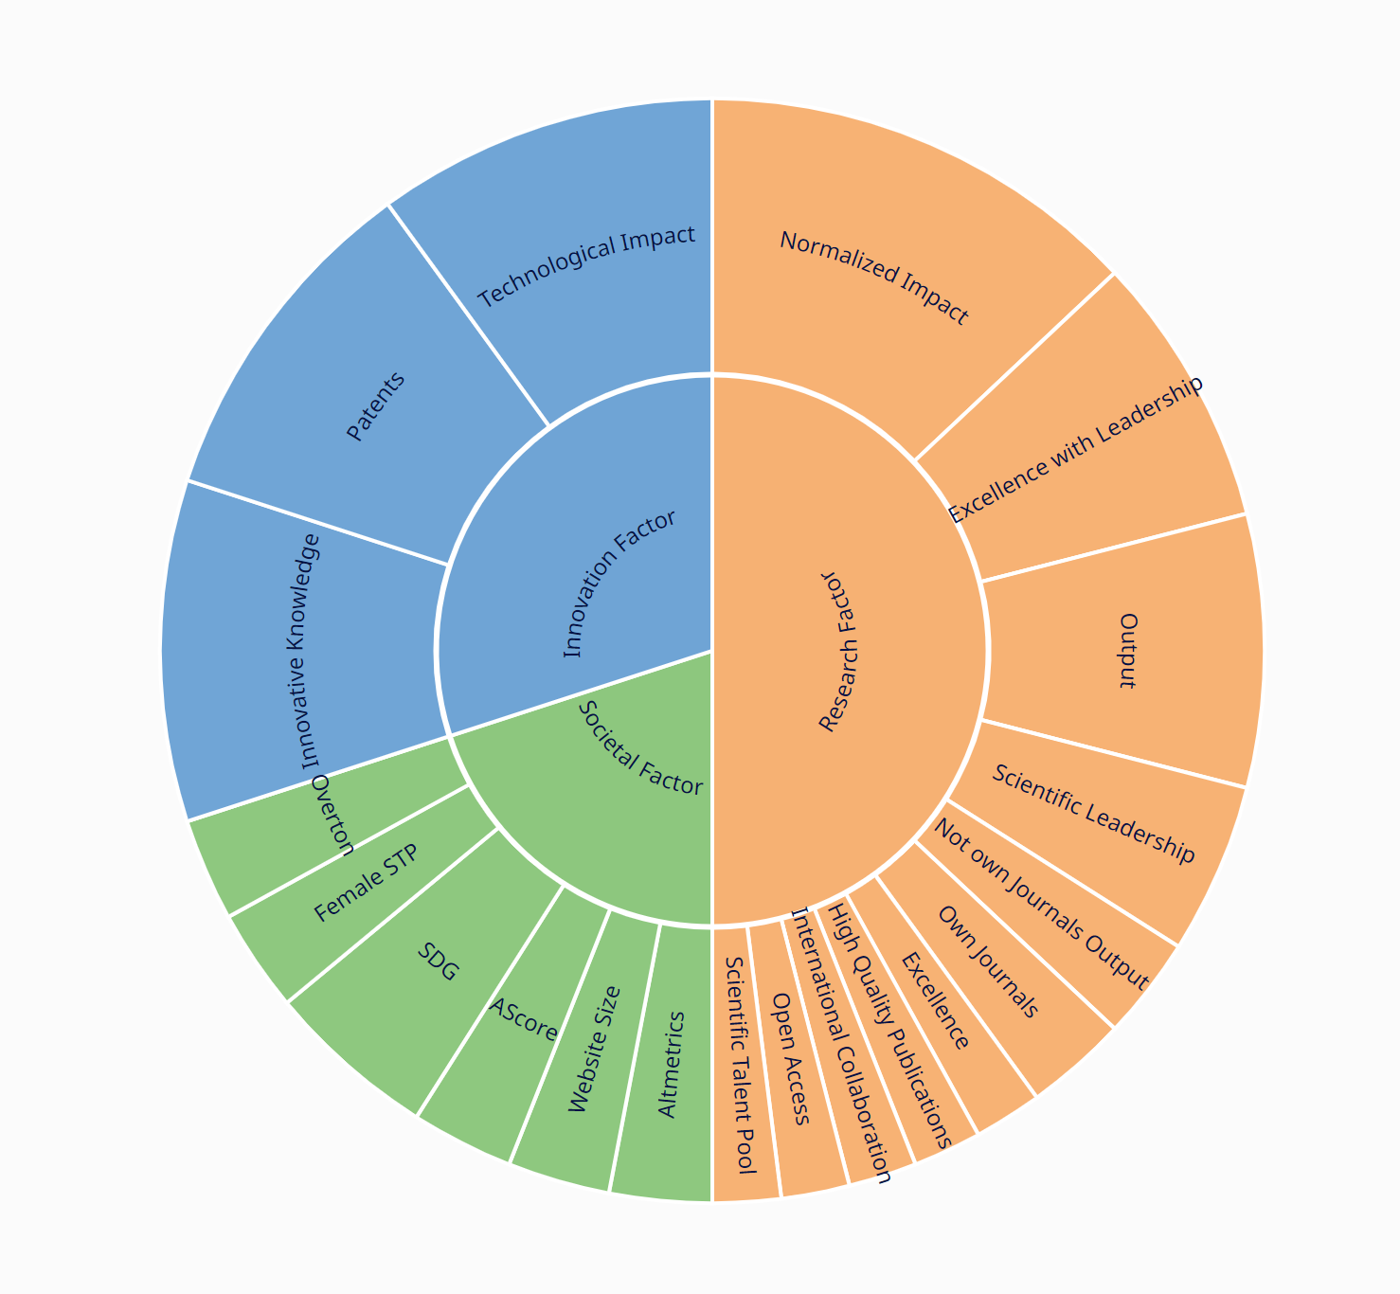
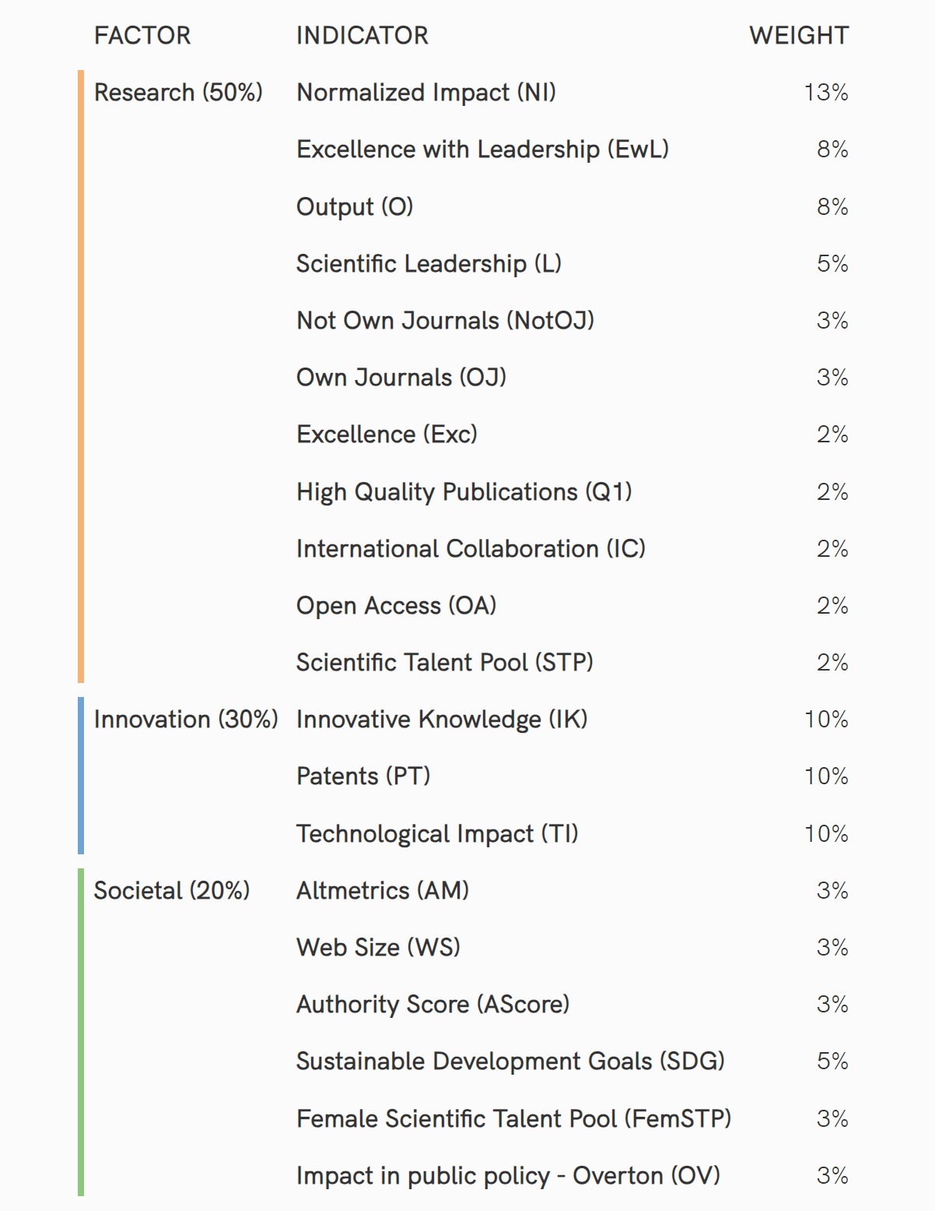
Indicadores de impacto social

Slide 4
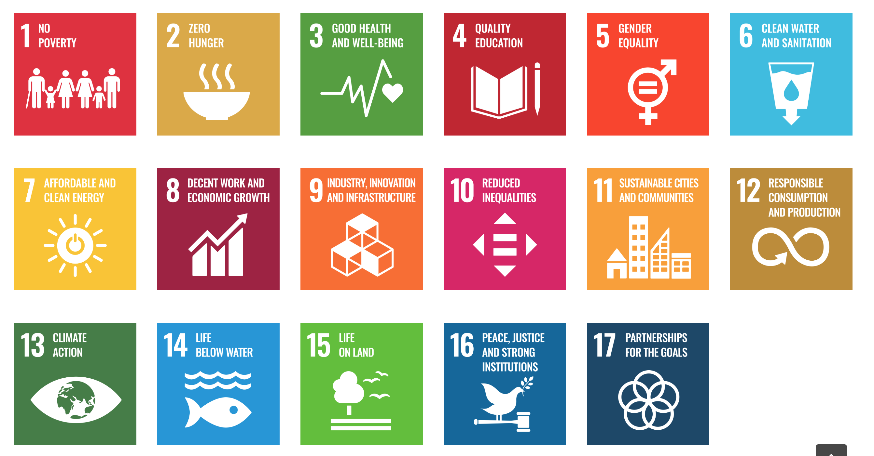


Nuevos indicadores
Sustainable Development Goals (SDG)
  the number of documents related to the Sustainable Development Goals defined by the United Nations. Size-dependent.

Slide 5
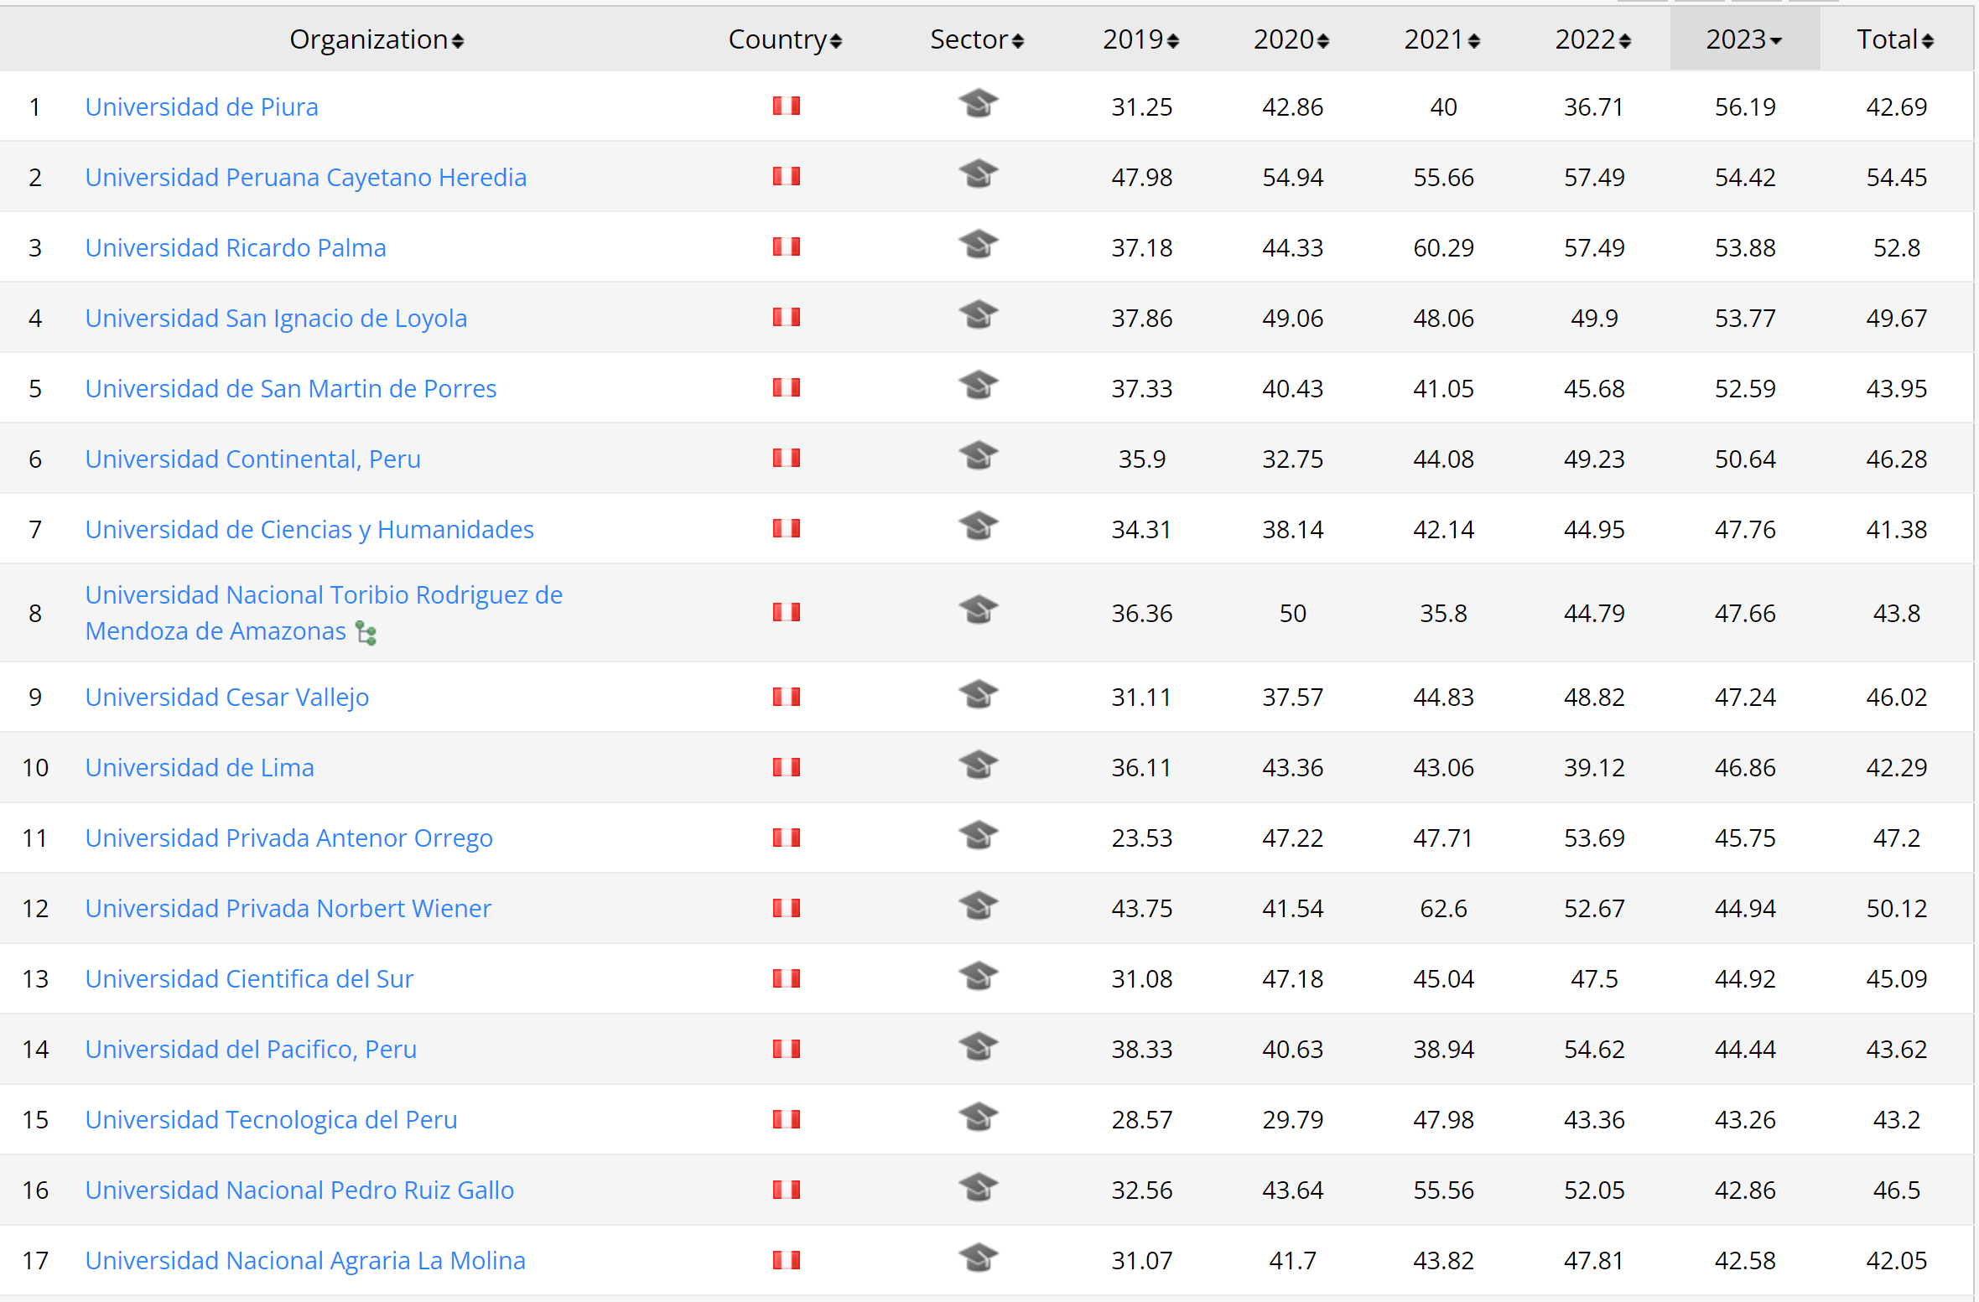
Nuevos indicadores
Sustainable Development Goals (SDG)
  the number of documents related to the Sustainable Development Goals defined by the United Nations. Size-dependent.

Slide 6
Nuevos indicadores
Impact on the Public Policy – Overton (OV)
  number of documents of the institution that have been cited in policy documents according to the Overton database. Size-dependent.
  Overton is a friendly, forward-looking start-up with big ambitions to support evidence-based policymaking worldwide. We have built a pioneering platform that allows users to discover more than 12 million policy documents and their links to each other, to academic papers and to relevant people and topics.
  We work with leading global universities, IGOs, NGOs, research funders, publishers and think tanks to understand their role in the policymaking landscape – tracking the evolution of ideas all the way from academic and think tank research, through knowledge brokers and other intermediaries, to government reports and legislation.

Slide 7
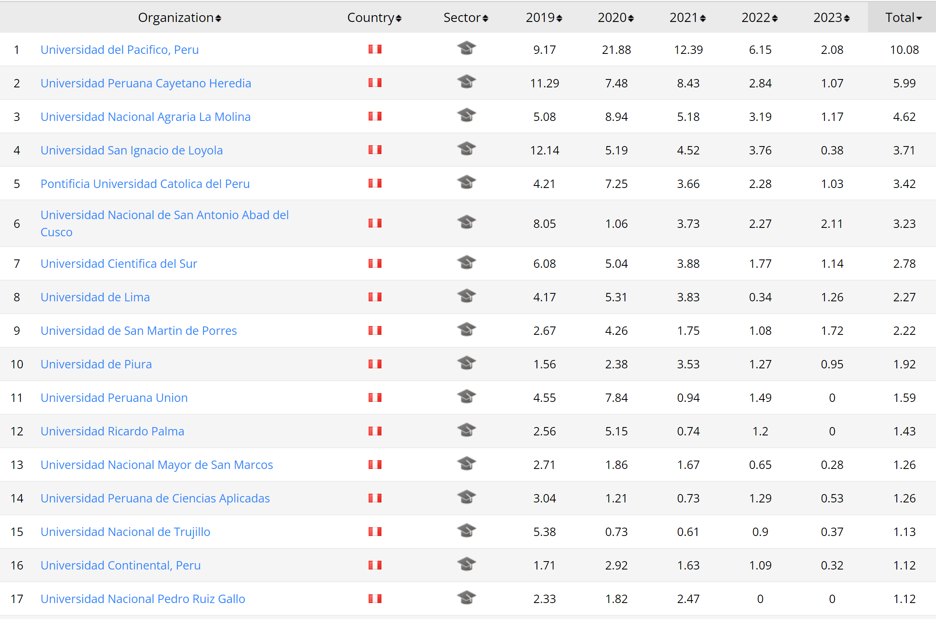
Impact on public policy

Slide 8

Output with impact on the public policy
Policy documents citing output of UCSM

Slide 9


Nuevos indicadores
Country | 2019% | 2020% | 2021% | 2022% | 2023% | %Total
Brazil | 44,2 | 45,1 | 45,8 | 45,7 | 38,3 | 44,3
Mexico | 34,4 | 35 | 36,1 | 36,1 | 33,4 | 36
Colombia | 35,8 | 36 | 37,7 | 38,2 | 34 | 37,8
Chile | 33,9 | 34,3 | 35,3 | 36,4 | 34,8 | 37
Argentina | 48,1 | 47,6 | 48,6 | 48,9 | 48,4 | 48,4
Peru | 30 | 33 | 34 | 34,8 | 26,6 | 32
Ecuador | 35,9 | 35,5 | 37,8 | 37,6 | 32,2 | 36,7
Cuba | 41,1 | 42,3 | 42,7 | 42,6 | 36,3 | 41,3
Uruguay | 43,2 | 44,4 | 45,2 | 47,8 | 45,5 | 46,8
Venezuela | 39 | 37,1 | 36,9 | 36,6 | 35,1 | 38,2
Costa Rica | 35,9 | 36,2 | 36,1 | 37,6 | 33,9 | 37
Puerto Rico | 38,7 | 39,3 | 41,5 | 41,6 | 38,6 | 41
Jamaica | 38,5 | 45,9 | 43,2 | 45,4 | 41,7 | 45,1
Panama | 37,6 | 37,5 | 40,2 | 38,5 | 32,6 | 39,1
Paraguay | 41,5 | 39,6 | 42,3 | 44,3 | 44,9 | 42,3
Bolivia | 35,8 | 37 | 37,6 | 37,5 | 34,5 | 37,3
Trinidad and Tobago | 36,5 | 42,2 | 37,7 | 39,6 | 35,2 | 42,2
Honduras | 35,3 | 36 | 36,2 | 40,3 | 28,9 | 35,4
Guatemala | 39,7 | 40,7 | 40 | 43 | 41,3 | 40,8
Dominican Republic | 40,8 | 35,6 | 39,7 | 39,6 | 32,5 | 37,9
Guadeloupe | 37,6 | 36,3 | 41,1 | 39,1 | 39,5 | 40
Grenada | 37,2 | 41,2 | 43,9 | 46,6 | 48,6 | 45,5
French Guiana | 43,5 | 42,5 | 46,1 | 43,2 | 45,5 | 45,1
El Salvador | 35,5 | 34,6 | 37,3 | 29,2 | 23 | 31,1
Martinique | 34,3 | 38,1 | 34,4 | 40,1 | 36,3 | 37,7
Haïti | 38,7 | 32 | 28,1 | 23,8 | 28,7 | 29,3
Barbados | 37,2 | 47,8 | 43,9 | 47,1 | 45,1 | 46,1
Nicaragua | 27,7 | 28,9 | 38,3 | 32,6 | 30,1 | 33,8
Saint Kitts and Nevis | 44,7 | 49,7 | 49,6 | 46,5 | 49,7 | 50
Female Scientific Talent Pool (FemSTP)
  the number of different female authors of scientific papers from an institution. Size-dependent.

Slide 10
Nuevos indicadores
Organization | 2019% | 2020% | 2021% | 2022% | 2023% | %Total
Universidad Cientifica del Sur | 38,4 | 37,1 | 40,1 | 47,1 | 32,2 | 42,6
Universidad Peruana Cayetano Heredia | 39,8 | 40 | 42,3 | 44,4 | 38,6 | 42,2
Universidad Peruana Union | 29,6 | 31,3 | 43,9 | 42 | 32,7 | 41,3
Universidad Privada San Juan Bautista | 40 | 39 | 47,1 | 38,2 | 29,9 | 39,8
Universidad de San Martin de Porres | 33,1 | 36,5 | 37,8 | 39,9 | 32,7 | 38,7
Universidad de Ciencias y Humanidades | 30,4 | 42 | 38 | 28,7 | 32 | 37,9
Universidad Nacional de Educacion Enrique Guzman y Valle | 42,9 | 35,5 | 45,2 | 47,3 | 33,9 | 37,8
Universidad Privada Antenor Orrego | 19,6 | 25,8 | 38,8 | 40,2 | 31,2 | 35,7
Universidad San Ignacio de Loyola | 16,7 | 24,4 | 28,9 | 38,1 | 29,9 | 35,3
Universidad Ricardo Palma | 33,8 | 29,5 | 29,9 | 39,2 | 33,7 | 35,1
Universidad del Pacifico, Peru | 31,4 | 24,6 | 34 | 39,8 | 30,5 | 35
Universidad Catolica de Santa Maria | 30,1 | 33,1 | 39,8 | 40,3 | 28,3 | 34,3
Universidad Nacional Federico Villarreal | 35,7 | 41,4 | 38,6 | 34,1 | 28,5 | 34,2
Universidad Privada Norbert Wiener | 37,5 | 47 | 32,1 | 40,4 | 28,2 | 33,8
Universidad Nacional Mayor de San Marcos | 26,9 | 33,5 | 32,4 | 35,6 | 27,9 | 32,9
Universidad Nacional Agraria La Molina | 26,2 | 32,8 | 29,6 | 37,9 | 32,9 | 32,7
Universidad Cesar Vallejo | 40,2 | 42,2 | 36,1 | 38,8 | 24,2 | 32,2
Universidad de Lima | 25,7 | 26,3 | 35,1 | 39,9 | 24,3 | 32,1
Universidad Nacional de San Antonio Abad del Cusco | 29,6 | 33,6 | 35,7 | 27,6 | 25,5 | 31,3
Universidad Nacional de San Agustin | 27,9 | 31,7 | 32,8 | 31,8 | 28,3 | 29,9
Universidad Privada del Norte | 23,7 | 34,8 | 34,3 | 37,5 | 20,9 | 29,5
Universidad Peruana de Ciencias Aplicadas | 31,8 | 26,3 | 31,7 | 31,5 | 23,4 | 28,8
Universidad Nacional Pedro Ruiz Gallo | 29,3 | 36,1 | 25,9 | 32,4 | 24,2 | 27,7
Pontificia Universidad Catolica del Peru | 25 | 27,9 | 28,5 | 27,7 | 27,1 | 27,5
Universidad Tecnologica del Peru | 25 | 20 | 31,8 | 26,7 | 22,6 | 26,1
Universidad Senor de Sipan | 40 | 29,8 | 21,3 | 26,1 | 20,3 | 25,8
Universidad Nacional de Trujillo | 23,6 | 28,3 | 31,9 | 30,5 | 16,9 | 25,3
Universidad de Piura | 31,8 | 25,7 | 22,3 | 22,7 | 23,8 | 25,1
Universidad Continental, Peru | 27,4 | 43 | 34,4 | 26 | 16,1 | 24,9
Universidad Nacional Toribio Rodriguez de Mendoza de Amazonas | 12,7 | 17,6 | 29,1 | 27,8 | 19,3 | 24,2
Universidad Nacional del Altiplano | 27 | 17,2 | 17,7 | 31,3 | 18,8 | 23,3
Universidad Nacional del Callao | 30,8 | 25 | 29,5 | 20,5 | 16,7 | 23
Universidad Autonoma del Peru | 9,1 | 13,9 | 25,9 | 24,1 | 16,7 | 17,7
Universidad Nacional de Ingenieria, Peru | 14,6 | 19,5 | 20 | 13,7 | 16,5 | 15,7
Female Scientific Talent Pool (FemSTP)
  the number of different female authors of scientific papers from an institution. Size-dependent.

Slide 11
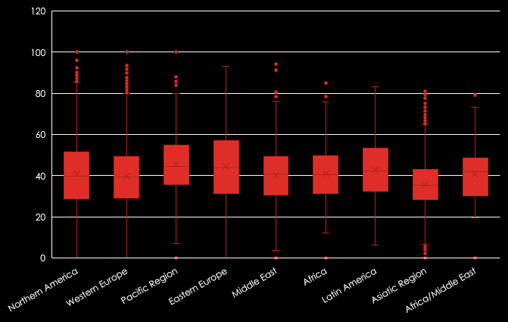
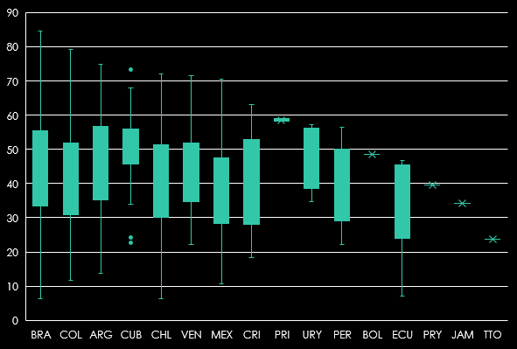
% de autores mujeres en revistas por regiones y países LATAM

Slide 12
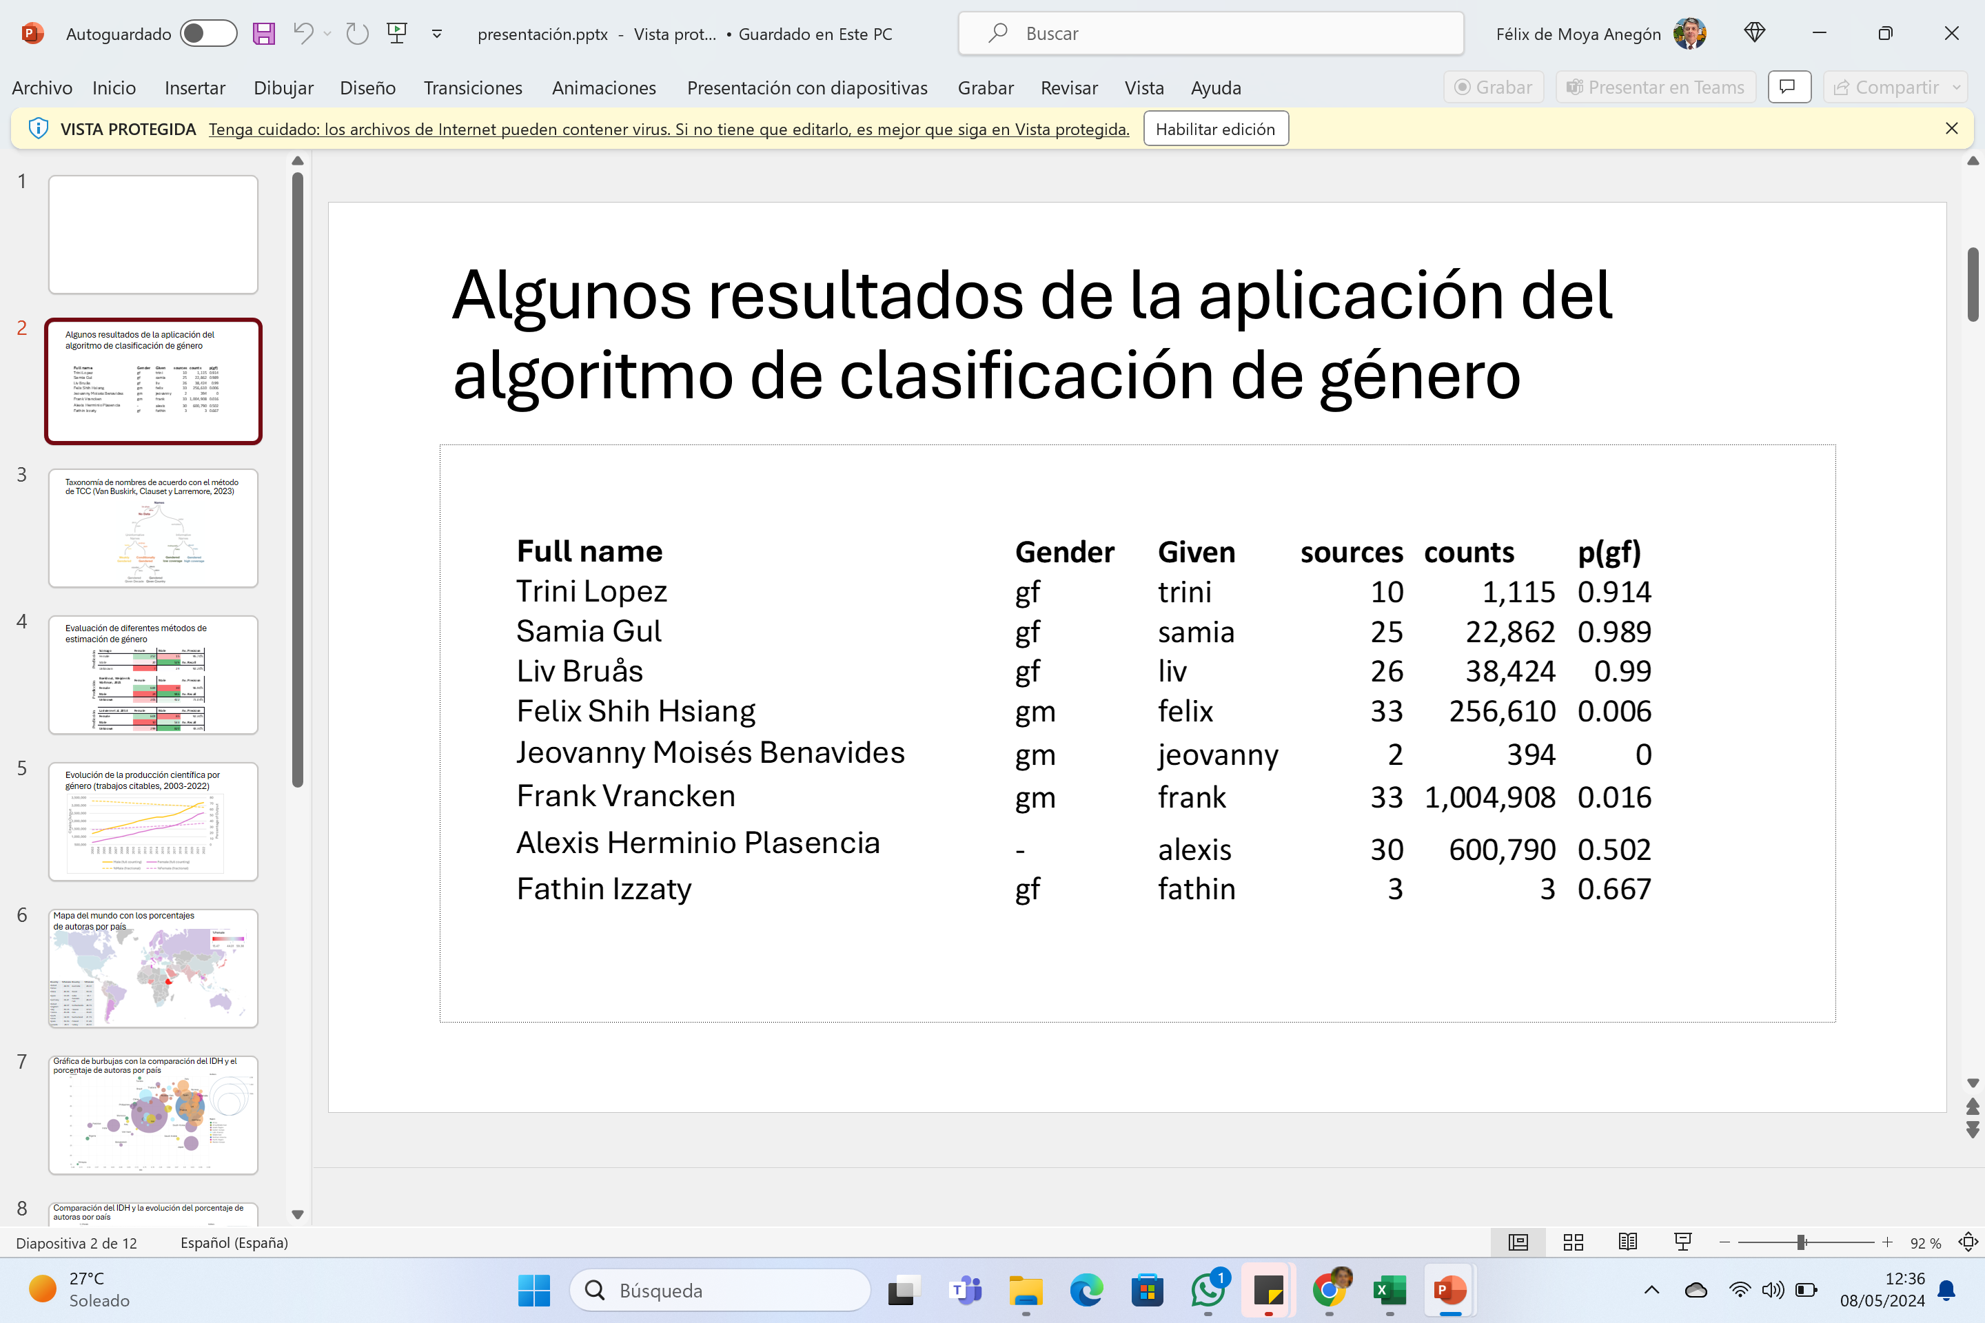
Notes:
Para inferir el género de los investigadores la información disponible se suele derivar de los nombres y apellidos aunque también se han utilizado sus fotografías en perfiles públicos, o los pronombres que se utilizan para describirlos (Karimi et al., 2016, Young et al., 2018). Estos métodos alternativos son difíciles de automatizar y por tanto tienen un uso más restringido, como el de crear sets de validación. La clasificación de género basada en “nombres de pila” es el enfoque más extendido, y ha permitido estudios científicos sobre género que de otro modo serían impracticables.

Slide 13
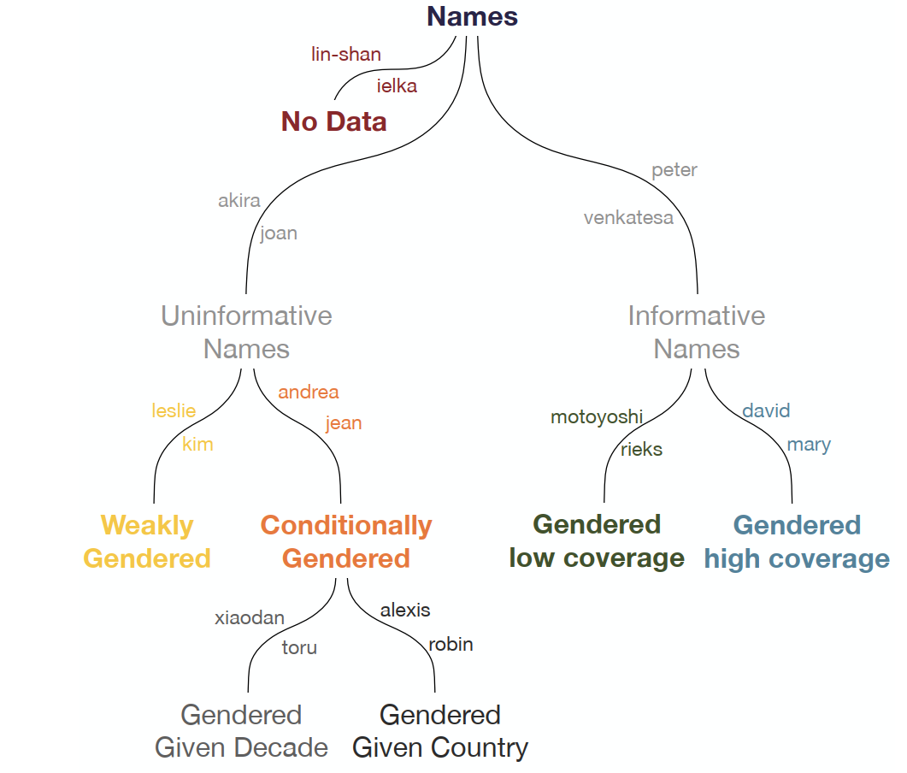
Taxonomía de nombres de acuerdo con el método de TCC (Van Buskirk, Clauset y Larremore, 2023)
Notes:
El método se basa en los conceptos desarrollados en la Teoría de Consensos Culturales (Kimball Romney, Weller & Batchelder, 1986), y por tanto en la Antropología Cognitiva. Originalmente se utilizó para estimar el grado de consenso social sobre determinadas creencias. En lugar de promediar las respuestas de los participantes, se estima el grado de competencia de cada fuente para ponderar las respuestas y estimar mejor el grado de consenso global. El grado de competencia de las fuentes se estima de acuerdo con el grado agregado de coincidencia de cada fuente con el consenso actual.
Hay tres intuiciones importantes detrás de esta adaptación de la Teoría de Consensos Culturales al problema de la clasificación de género basada en nombres:
Cuando se combinan fuentes de datos es importante detectar cuáles son más fiables y permitir que las que lo son tengan más influencia sobre el resultado.
Las diferencias entre fuentes de datos pueden deberse no sólo a los diferentes niveles de exactitud, sino a cómo el género asociable a un nombre varía a lo largo del tiempo, o entre diferentes países.
La noción de que la asignación de género es un constructo social y no una observación inmutable implica muchas limitaciones a la hora de entrenar algoritmos supervisados que permitan generalizar el aprendizaje mediante procedimientos comunes como el apilamiento.
Para el caso de los nombres y el género, el consenso alrededor del género asignado a los nombres se construye con un promedio ponderado. Las fuentes cuya competencia en la tarea de asignar género se estima más elevada tienen un mayor peso a la hora de generar el consenso global sobre el género de los nombres. Para estimar la competencia de cada fuente se hace una evaluación de contexto. Cuanto más coincidan los juicios de una fuente con el consenso global, más alto será el grado de competencia que se le asigna.
De esta forma, el método basado en CCT infiere simultáneamente un consenso culturalmente construido y la alineación de cada fuente con ese consenso (es decir, su competencia). En realidad se trata de un proceso recursivo, ya que la competencia se deduce del consenso y el consenso se genera en base a los diferentes niveles de competencia. Para resolverlo se aplica un algoritmo de Expectation Maximization (EM).
El sistema deriva de esto la probabilidad de que un nombre esté culturalmente asociado a un género u otro. Particularmente, los nombres sobre los que existe una alta certidumbre de que se asocian culturalmente al género femenino reciben una probabilidad cercana al 1, mientras que los nombres con una “genderización” más débil reciben probabilidades cercanas al 0.5, y los nombres fuertemente asociados con el género masculino, probabilidades cercanas al 0.

Slide 14
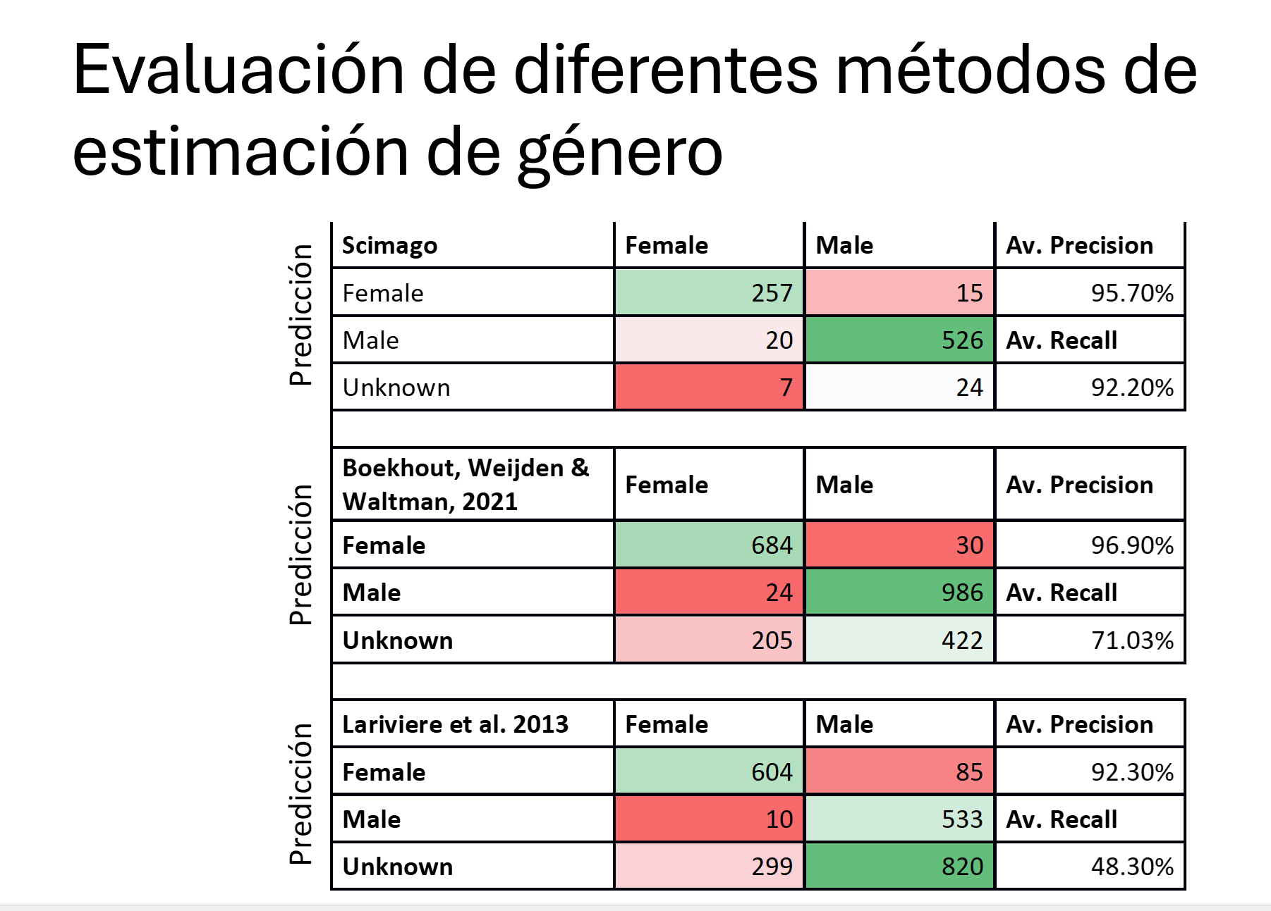
Notes:
Una amplia mayoría de los nombres en los 36 sets de validación disponibles pertenecen a la categoría “Gendered high coverage”, por lo que son nombres comunes con una genderización muy fuerte. Las variaciones en el desempeño del clasificador parecen estar directamente relacionadas con las proporciones de “Uninformative names” y “No data”, siendo estos muy escasos en relación con el conjunto. Esto hace pensar que la capacidad real de mejorar los resultados utilizando un tratamiento específico más refinado para los nombres más difíciles de clasificar sólo puede generar mejoras muy marginales. En otras palabras, estamos cerca del límite teórico de los métodos basados en listados de nombres con géneros asignados, y por tanto en un estado de madurez que nos permite tener confianza sobre nuestros resultados.
Las comparaciones de otros autores entre el método de Consensos Culturales y otros métodos ampliamente disponibles son muy favorables para el primero y nuestras propias pruebas corroboran la buena impresión sobre los resultados, como se puede ver en la tabla superior. Es destacable la dificultad de obtener simultáneamente buenas puntuaciones de exhaustividad y precisión, lo que nos permite extender nuestras conclusiones sobre un contexto mucho más amplio de la actividad científica.
Hemos utilizado datos de autores proporcionados por Scopus para trabajos científicos publicados entre 2003 y 2022. Este conjunto de datos cuenta como otros con la dificultad inherente a la existencia de una proporción no despreciable de registros para los que sólo existe una combinación de iniciales y apellidos. Sin embargo, este efecto es significativamente más bajo en nuestro caso, reduciéndose a algo más del 13%, frente al 31% de Larivière et al. (2013), por poner un ejemplo.

Slide 15
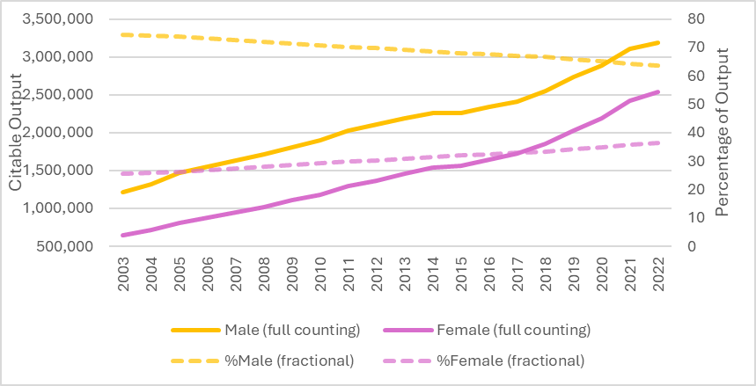
Evolución de la producción científica por género (trabajos citables, 2003-2022)
Notes:
Nuestros resultados revelan algunas diferencias significativas entre hombres y mujeres agregando los datos de los autores para el periodo estudiado. Se puede detectar un crecimiento sustancial en las contribuciones académicas de ambos géneros, con una tendencia positiva hacia la consecución de la paridad de género, especialmente notable al utilizar el método de recuento fraccionado.

Slide 16
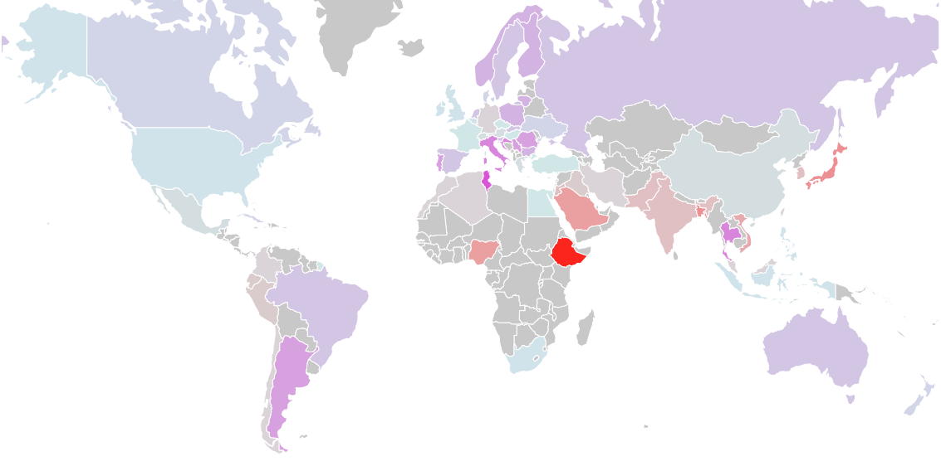
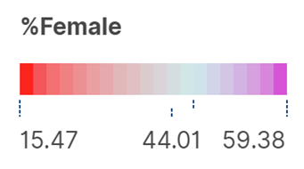
Mapa del mundo con los porcentajes de autoras por país
Country | %Female | Country | %Female
United States | 44.56 | Australia | 49.32
China | 40.56 | Brazil | 50.28
Japan | 26.05 | India | 35.1
Germany | 38.41 | Russian Fed. | 48.97
United Kingdom | 44.97 | Netherlands | 48.73
Italy | 55.25 | Taiwan | 37.61
France | 43.84 | Iran | 38.42
South Korea | 34.66 | Switzerland | 41.73
Spain | 50.53 | Poland | 51.49
Canada | 46.5 | Turkey | 43.52

Slide 17
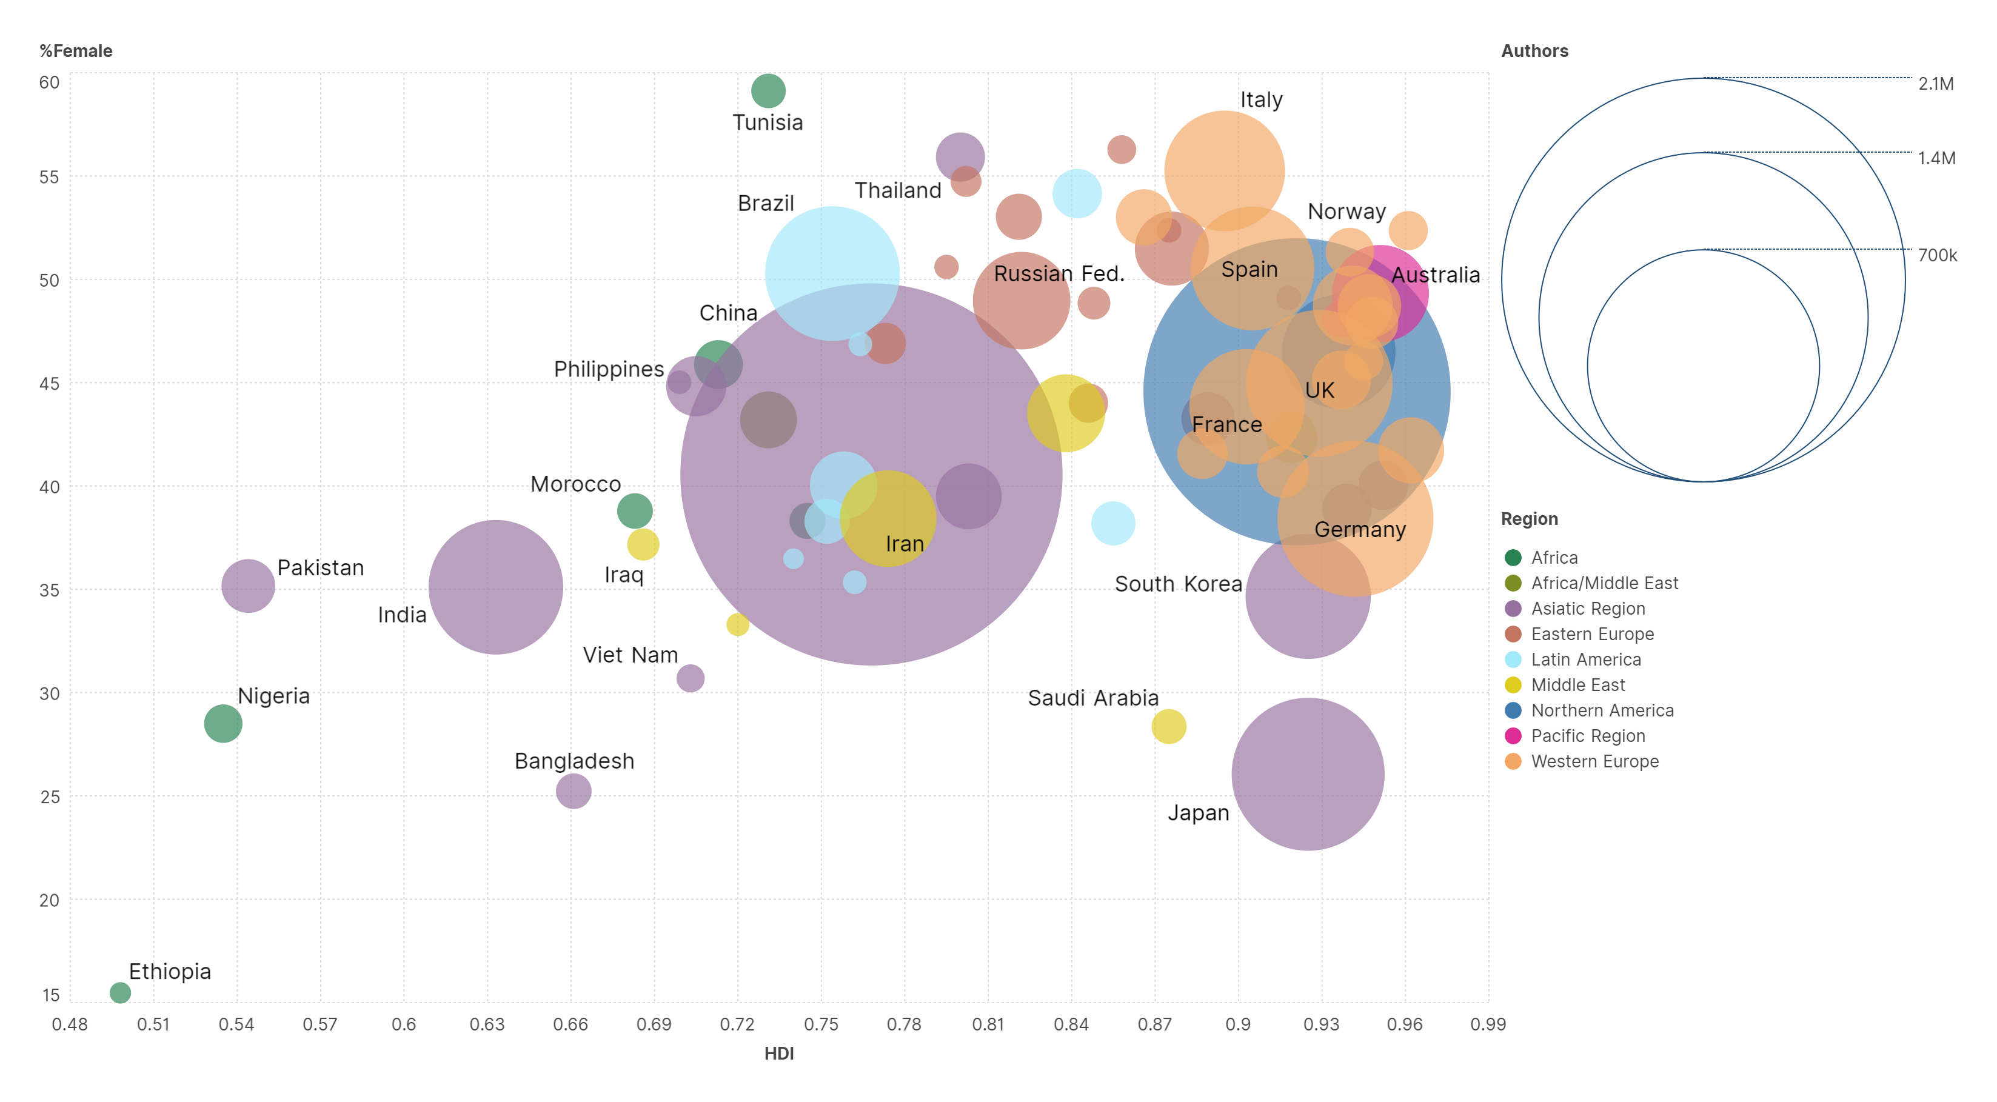
Gráfica de burbujas con la comparación del IDH y el porcentaje de autoras por país
Notes:
Los países con un IDH alto tienden a mostrar mayores porcentajes de autorías femeninas, con una correlación Pearson importante de 0.48. Sin embargo, también hay excepciones destacables. Ciertos países en desarrollo con valores de IDH relativamente bajos muestran porcentajes notablemente altos de autorías femeninas, desviándose de la correlación esperada

Slide 18
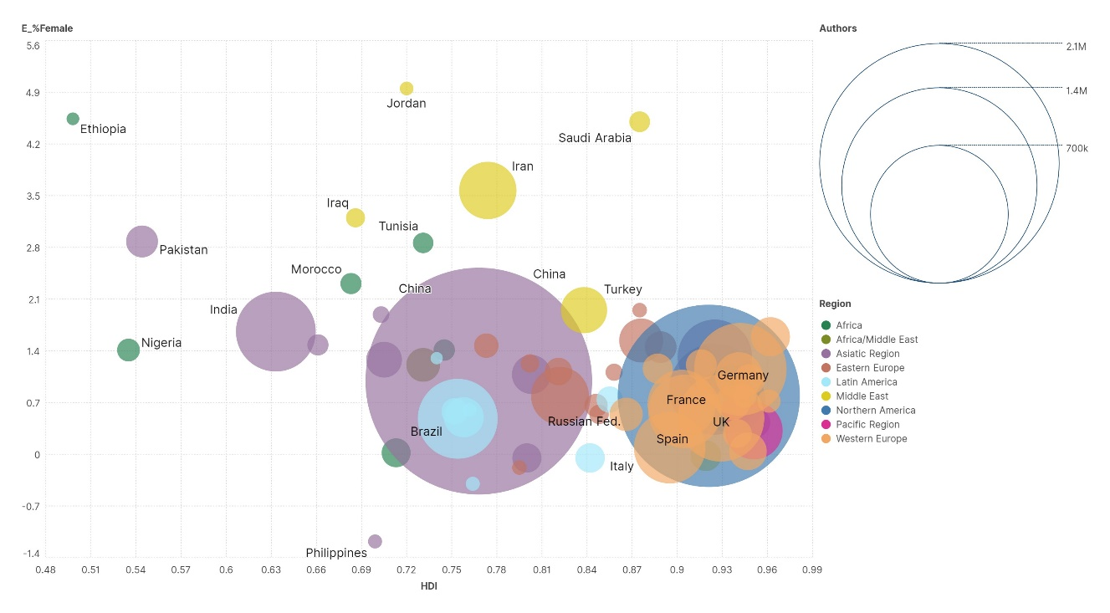
Comparación del IDH y la evolución del porcentaje de autoras por país
Notes:
La evolución de las tasas de autoría femenina en diferentes países durante el periodo estudiado no se alinea sin embargo con esta correlación positiva entre IDH y porcentaje de autoras. Muchos de los países que han experimentado una evolución más pronunciada en términos de tasas de autoría femenina tienden a tener un Índice de Desarrollo Humano (IDH) intermedio o incluso bajo (correlación Pearson de -0.40).

Slide 19
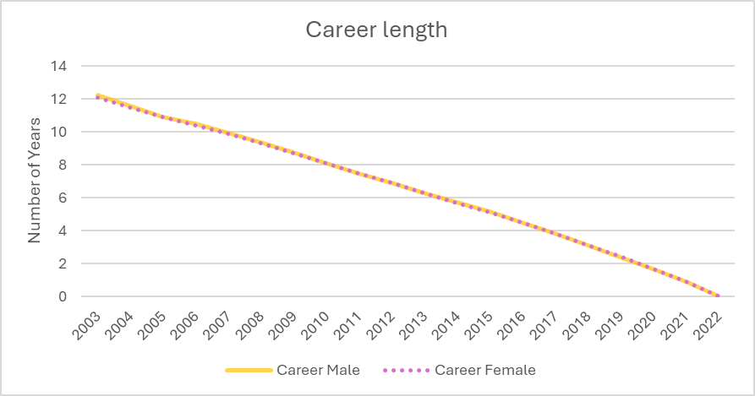
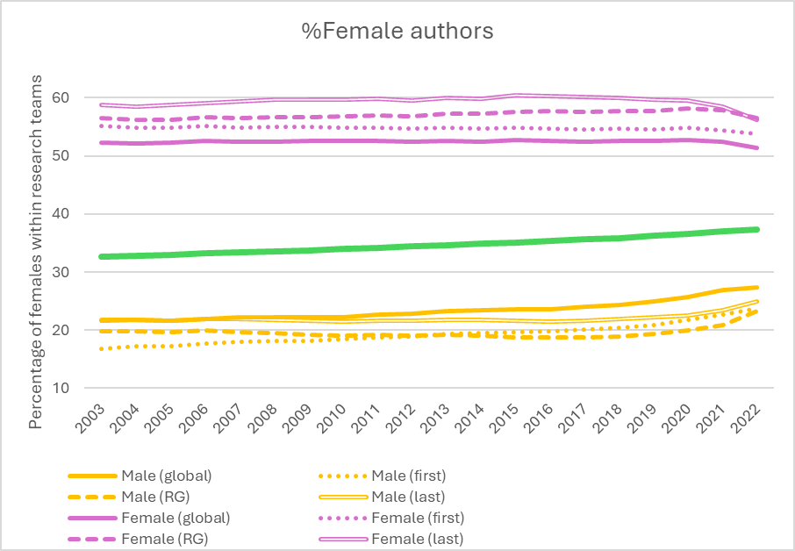
Duración promedio de las carreras científicas y asortatividad de género
Notes:
Observamos que la duración de las carreras tanto para investigadores mujeres como hombres es bastante similar, con distinciones mínimas durante los primeros años. Nuestros resultados se alinean más con los de los autores que encuentran que las diferencias en la duración de las carreras científicas de hombres y mujeres se han ido difuminando con el tiempo.
La asortatividad de género (la tendencia de los investigadores a agruparse de acuerdo con su género) es notable dentro de los equipos de investigación. Es más destacada en los equipos en los que participan mujeres, sobre todo cuando estas ocupan posiciones de liderazgo (el porcentaje de mujeres del que está compuesto el equipo, es más alto). Lo mismo ocurre cuando los hombres ocupan posiciones de liderazgo (el porcentaje de mujeres es más bajo), como se puede observar en la figura 6.

Slide 20
Datos básicos de producción para hombres y mujeres

Slide 21
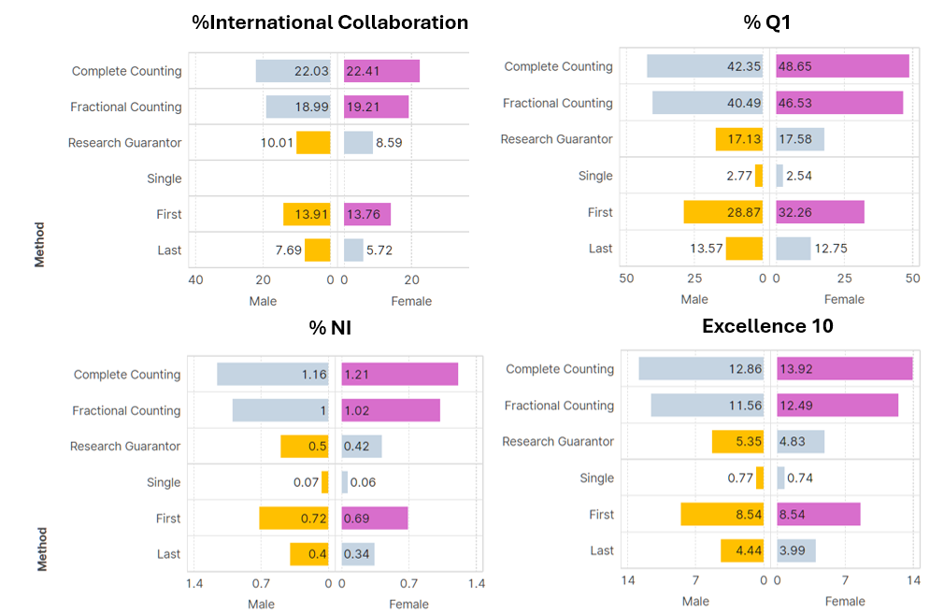
Comparación entre autores y autoras para diferentes indicadores y métodos de recuento

Slide 23
Conclusiones
El método utilizado para clasificar el género de los autores ofrece resultados que combinan un alto grado de precisión y cobertura, aunque todavía hay aspectos susceptibles de mejora y hay problemas inherentes a los datos sobre los autores que deben reforzarse.
El análisis exhaustivo de las contribuciones académicas desde 2003 hasta 2022 revela tendencias alentadoras hacia la equidad de género y la diversidad en la autoría académica. La adopción del método de contabilidad fraccional resalta un cambio positivo, acercándose a una representación de género más equilibrada, enfatizando el panorama en evolución de la producción académica.
Nuestra investigación arroja resultados que muestran una combinación de aspectos positivos y asuntos pendientes de mejora desde el punto de vista de la reducción de la brecha de género en la investigación científica. Las diferencias entre la productividad de los autores y las autoras (en favor de los primeros) son todavía relevantes, aunque muestran una tendencia positiva. Esto es menos cierto, sin embargo alrededor de las figuras de liderazgo. Por otra parte, los hábitos de publicación de las mujeres muestran datos alentadores, como unos mayores porcentajes de colaboración internacional o de publicación en revistas de primer cuartil. También desde el punto de vista del impacto normalizado y desde el punto de vista de la producción de excelencia. Sin embargo, las proporciones se vuelven negativas cuando se trata (de nuevo) de posiciones de liderazgo. Por último, si bien la asortatividad ha disminuido con el tiempo al considerar el conjunto de datos completo, sigue siendo más alta y disminuye a un ritmo más lento en torno a figuras de liderazgo.
Esto sugiere que, contrariamente a lo que podría anticiparse, muchos países en desarrollo están cerrando rápidamente la brecha de género en la ciencia, como lo demuestra la creciente incorporación de mujeres en los esfuerzos científicos. Esta observación matizada desafía las nociones preconcebidas sobre la asociación entre el nivel de desarrollo de un país y su progreso en la consecución de la equidad de género en la autoría científica.

Slide 24

¡Gracias!
¡Cuidado con tirar al niño junto con el agua sucia de la bañera!
Félix de Moya Anegón​
felix.moya@scimago.es
SCImago Research Group

